Slide 1


Знаходження максимального і мінімального значень в одновимірному масиві
Урок 53
За навчальною програмою 2017 року

Slide 2
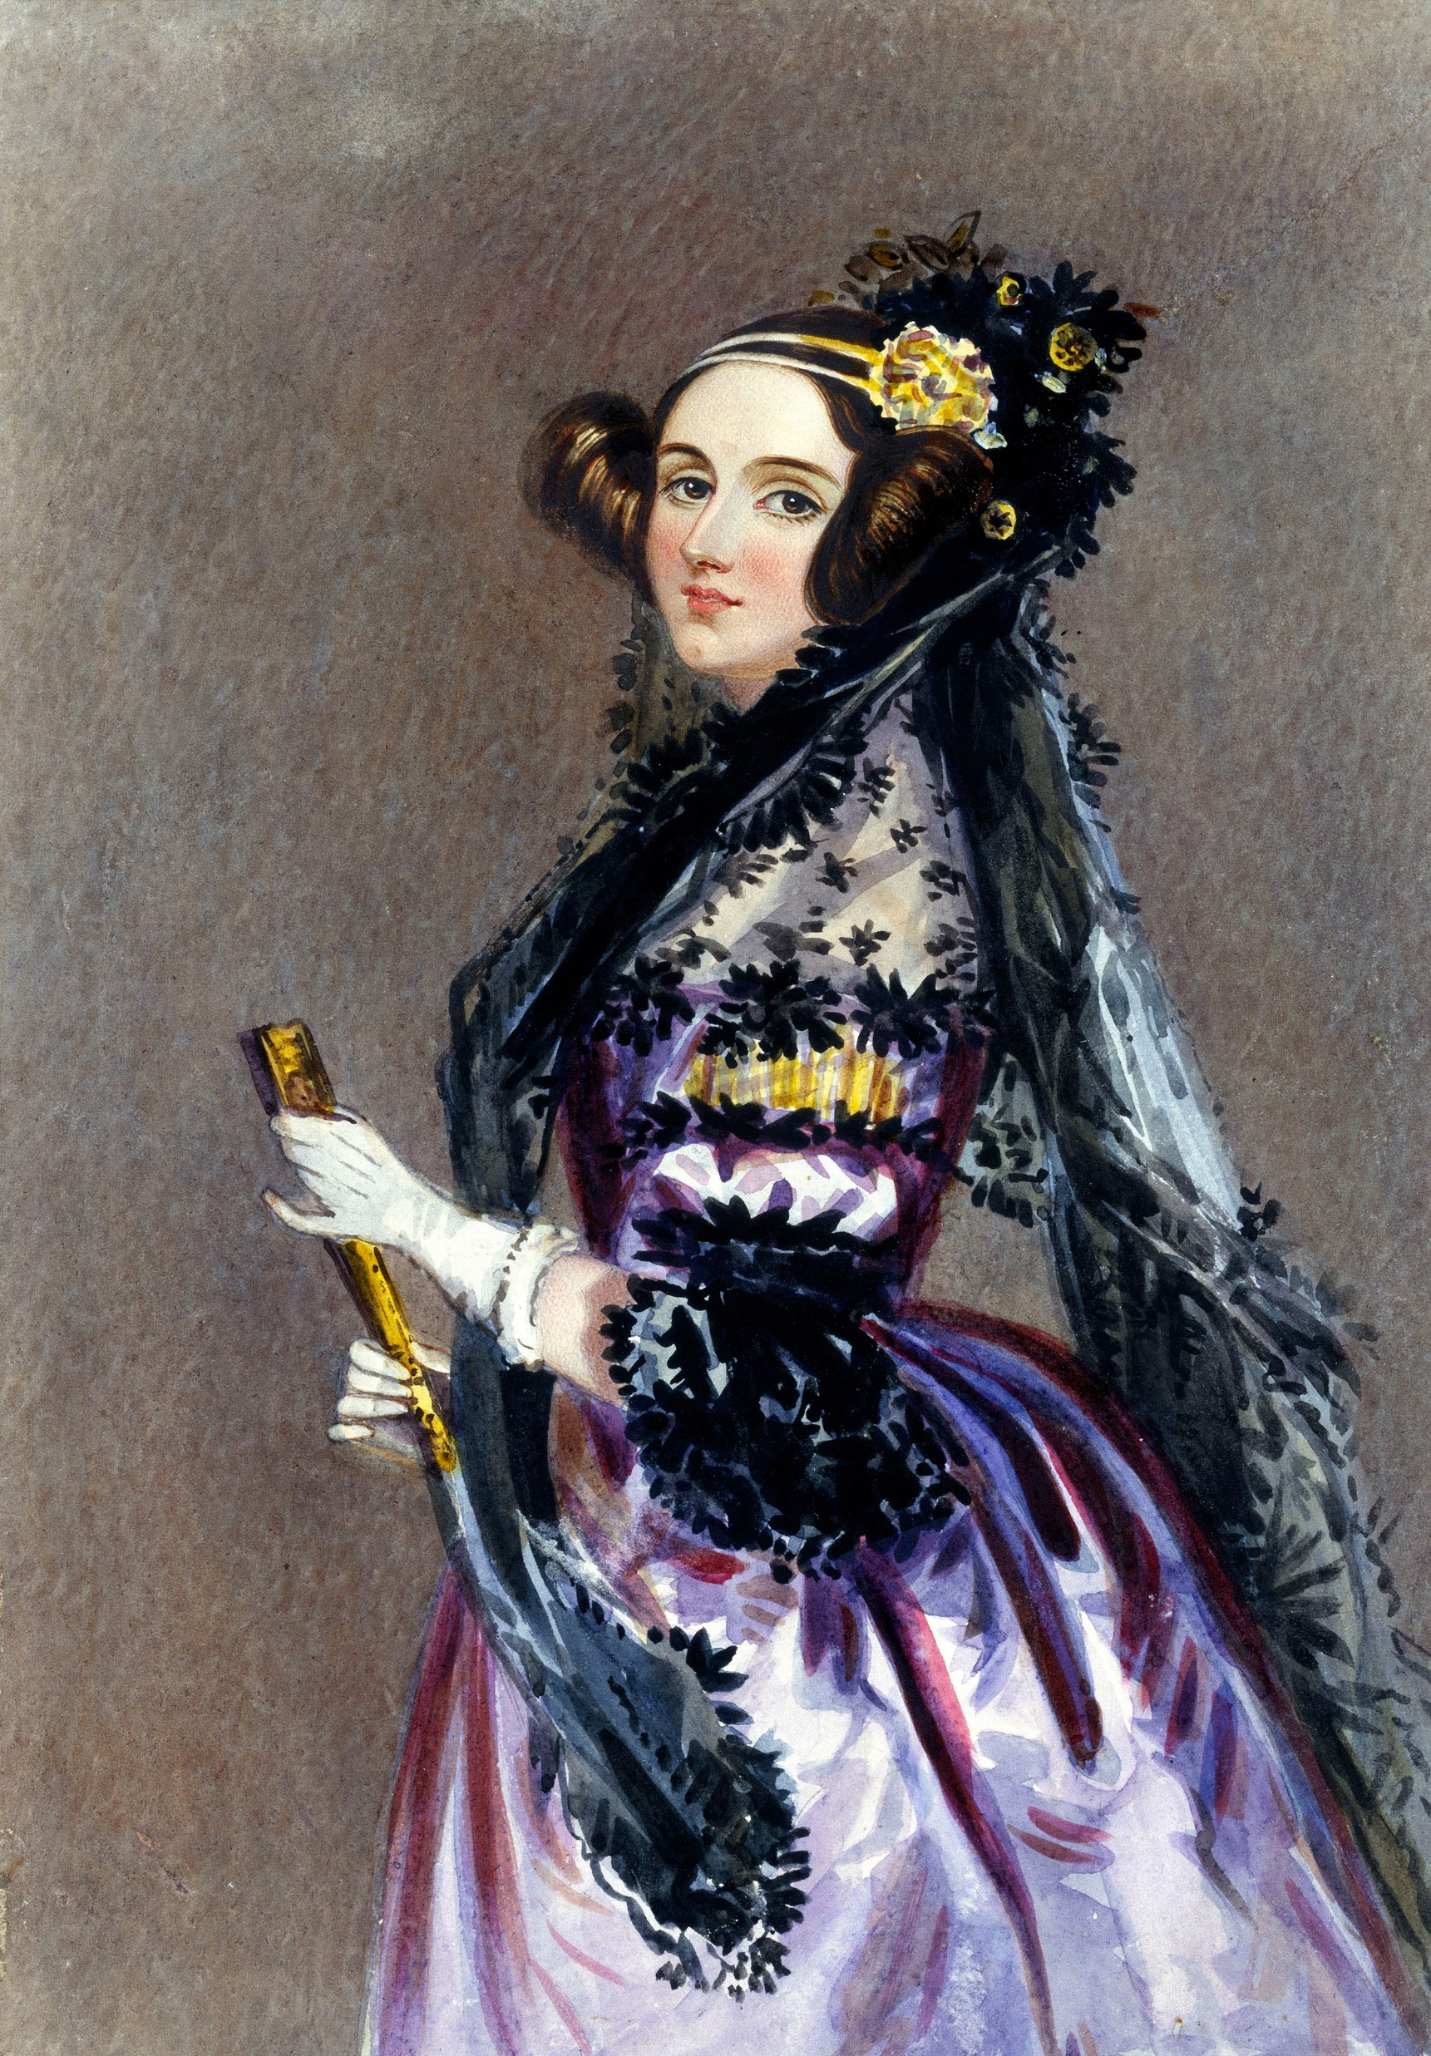
Цікаво
Англійська вчена Ада Лавлейс (Ada Lovelace) відома створенням опису першої електронно-обчислювальної машини, проєкт якої було розроблено Чарльзом Беббіджем (Charles Babbage), і написанням першої програми для неї в 1840-х. Програмою став алгоритм обчислення чисел Бернуллі, саме завдяки йому дівчина вважається першою програмісткою в історії. Крім того, саме Ада ввела в ужиток терміни «цикл» і «робоча комірка».

Slide 3
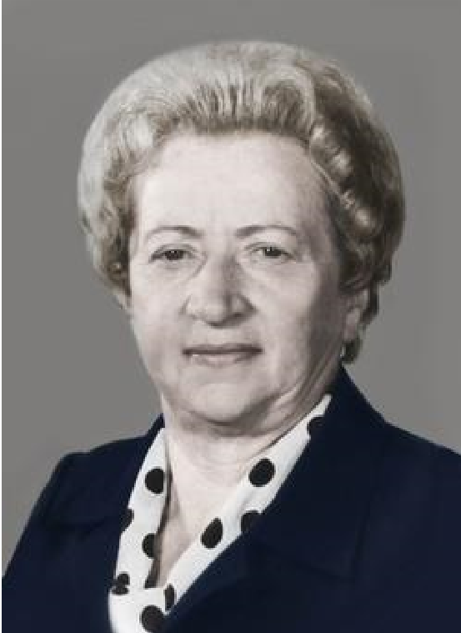
Цікаво
Українка, що першою у світі створила мову програмування для комп'ютера, — Катерина Логвинівна Ющенко.
Саме її розробка «Адресна мова програмування» випередила:
мову Фортран
на 2 роки
мову Кобол
на 3 роки
мову Алгол
на 5 років

Slide 4

Як описати програму пошуку елемента з найбільшим/найменшим значенням?
У мові програмування Python використовують функції:
max(list)
для пошуку елемента з найбільшим значенням
min(list)
для пошуку елемента з найменшим значенням

Slide 5
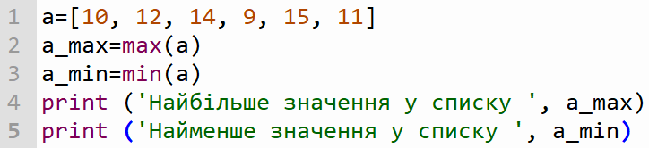
Як описати програму пошуку елемента з найбільшим/найменшим значенням?
Наприклад, результатом виконання програми будуть значення: найбільше значення у списку 15, а найменше — 9, що легко перевірити із вказаного набору даних.
Найбільше значення у списку 15
Найменше значення у списку 9

Slide 6
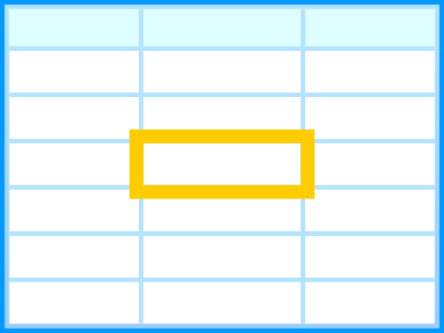
Як описати програму пошуку елемента з найбільшим/найменшим значенням?
Для того щоб зрозуміти, як відбувається пошук найбільшого елемента деякого набору даних, уявімо себе на місці виконавця алгоритму.
Елементи списку записано в пам’яті, доступ до комірок якої здійснюється за номерами елементів. Виконавець може одночасно відкривати доступ до однієї комірки.

Slide 7
Як описати програму пошуку елемента з найбільшим/найменшим значенням?
Нехай задано список з n цілих чисел.
Крок | Елементи
 | a[1] | a[2] | a[3] | … | a[n] | max
1 | 5 |  |  |  |  | 5
 |  | 6>5
2 |  | 6 |  |  |  | 6
 |  |  | 4<6
3 |  |  | 4 |  |  | 6
… |  |  |  |  | 9>6 | …
n |  |  |  |  | 9 | 9

Slide 8
Як виконувати дії над даними у списку?
Для обчислення значення суми елементів деякого списку із числових даних можна використати функцію sum(list). Наприклад,
Програмний код
Результат
# Заданий список
A = [1, 2, 3, 4, 5, 6, 7, 8, 9]
s = sum(A)
print("Сума s =", s)
Сума s=45

Slide 9

Домашнє завдання
Проаналізувати
§ 5.2, с. 248-257

Slide 10

Працюємо за комп’ютером
Сторінка
256

Slide 11
Дякую за увагу!
Урок 52
За навчальною програмою 2017 року

